Slide 1



JURISPRUDENCE DE MAÎTRE ROUSSEL
Infection nosocomiale contractée à la naissance par un nourrisson grand prématuré
Condamnation de l’ONIAM à une indemnité provisionnelle de 1,2 million d’euros
Tribunal Administratif de Rennes, Ordonnance du Juge des Référés du 11 Avril 2023, n°2202855

Slide 2
Faits
-
2015
La jeune A est née en 2015 au CHRU de Brest, à 27 semaines d’aménorrhée et 6 jours.
À J 10, elle contracte une infection à staphylocoque doré, dont la porte d’entrée est un cathéter veineux.
1 mois après, elle présente une pneumopathie à staphylocoque doré, responsable d’un syndrome de détresse respiratoire aiguë à l’origine d’une hypoxémie très sévère.
La jeune A souffre d’une infirmité motrice cérébrale majeure.

Slide 3
Procédure
Référé
Expertise
-
2020
En janvier 2020, les parents de la jeune A engagent une procédure en référé expertise médicale devant le Président du Tribunal Administratif de Rennes.
Le 25 juin 2020, une ordonnance est rendue au terme de laquelle une expertise médicale est ordonnée et confiée au Docteur G, infectiologue, et au Docteur D, réanimateur pédiatre.
Le 4 mars 2021, les Experts déposent leur rapport d’expertise et concluent que la jeune A a développé une leucomalacie périventriculaire dont la cause déterminante est le syndrome de détresse respiratoire aiguë compliquant la pneumonie nosocomiale à staphylocoque doré.

Slide 4
Procédure
Référé
Provision
-
2022
En juin 2022, les parents de la jeune A engagent une procédure en référé provision devant le Président du Tribunal Administratif de Rennes.
Ils sollicitent la condamnation de l’ONIAM à leur verser une indemnité provisionnelle à valoir sur l’indemnisation future et définitive des préjudices de leur fille A, de son frère et de sa sœur et de leurs préjudices personnels.
Le 11 avril 2023, le Président du Tribunal Administratif de Rennes rend une ordonnance au terme de laquelle il condamne l’ONIAM à verser aux parents de A une provision de 1 207 355,71€.

Slide 5
« S’il est constant que l’état de santé de A n’est pas consolidé, il résulte de l’instruction qu’elle est affectée d’une infirmité motrice cérébrale responsable d’un handicap majeur et d’une absence totale d’autonomie. Le rapport d’expertise établi par le docteur G a estimé que l’état de santé de A n’est pas susceptible d’une amélioration significative en dehors des aides techniques et des aménagements domotiques devant lui être apportés et qu’elle restera affectée d’un déficit fonctionnel permanant qui ne sera pas inférieur à 80%. L’ONIAM, qui en outre n’apporte aucun autre élément permettant de considérer qu’ A restera affectée d’un taux d’atteinte permanente à l’intégrité physique ou psychique inférieur à 25%, ne saurait valablement soutenir, dans ces conditions, que la circonstance que l’état de santé de A n’est pas encore consolidé ferait obstacle à sa condamnation au titre de la solidarité et que, par suite, seule la responsabilité du CHU de Brest pourrait être engagée. »
Décision
-
2023

Slide 6
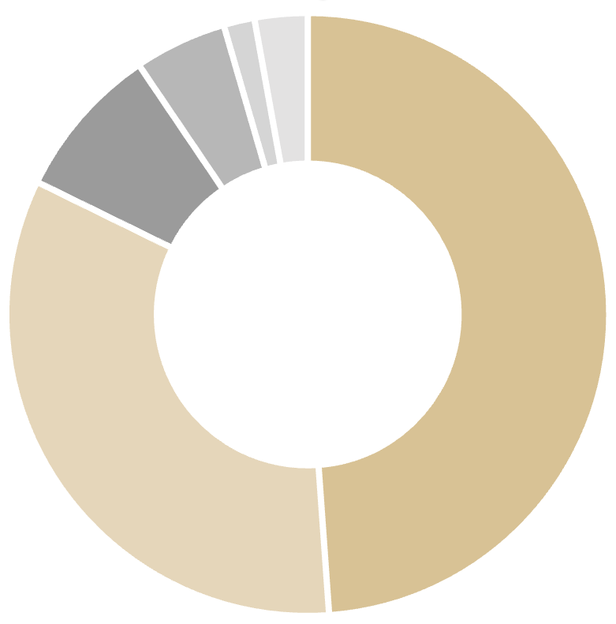
20 000€
Préjudice moral des frères et sœurs
34 355,71€
Frais divers et DSA*
60 000€
Préjudice moral et troubles dans les conditions d’existence des parents
Décomposition de l’indemnité provisionnelle
100 000€
Frais aménagement du logement
1 207 355,71€
590 000€
Aide humaine actuelle
403 000€
Déficit fonctionnel temporaire + souffrances endurées + préjudice esthétique temporaire + déficit fonctionnel permanent
Frais divers et DSA*
20 855,71€ - Frais d’aménagement des véhicules 9 100€ - Dépenses de santé 4 400€ - Frais d’expertise architecturale et ergonomique

